Slide 1
Zajištění dýchacích cest, péče o ně, prevence VAP
Petr Suk
LF MU
Brno 2017

Slide 2
Zajištění dýchacích cest
Proč?
akutní x plánované zajištění dýchacích cest
jednotlivé techniky a pomůcky

Slide 3
Akutní zajištění DC
chybějící stimulace CNS – bezvědomí, intoxikace, opiáty, kraniotrauma, nádory CNS ...
poruchy vedení a nervosvalového přenosu – myastenie, intoxikace organofosfáty...
obstrukce horních DC – otok, tumor, zánět, cizí těleso, zapadlý jazyk...
plicní patologie – bronchspasmus, plicní edém, dekompenzace chron. onemocnění (CHOPN)...
porucha plicní mechaniky – pneumothorax, hemothorax, sériová fraktura žeber, ruptura bránice...(!léčit příčinu!)
nedostatečné ochranné reflexy – bezvědomí, GCS < 8

Slide 4
Plánované zajištění DC – anestezie
chybějící stimulace CNS –vliv celkových anestetik a opiátů
poruchy vedení a nervosvalového přenosu – použití svalových relaxancií
porucha plicní mechaniky – hrudní výkony (selektivní ventilace jedné plíce), laparoskopické výkony
nedostatečné ochranné reflexy – bezvědomí, GCS < 8, při kvalitní celkové anestezii vždy, výkony v dutině ústní (riziko vdechnutí krve), vysoké riziko u nelačného pacienta = OTI

Slide 5
Možnosti
dvojitý manévr + obličejová maska
vzduchovody
laryngeální maska (ev. kombitubus)
orotracheální intubace
nasotracheální intubace
tracheostomie

Slide 6
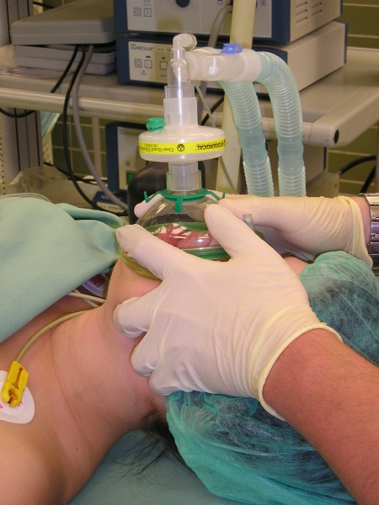
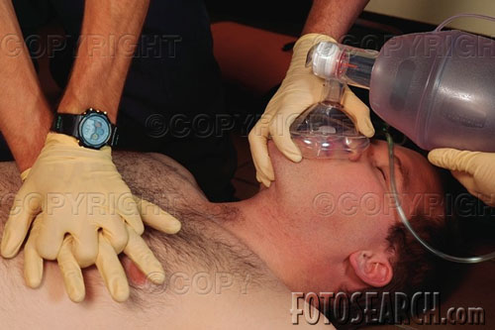
Obličejová maska

Slide 7
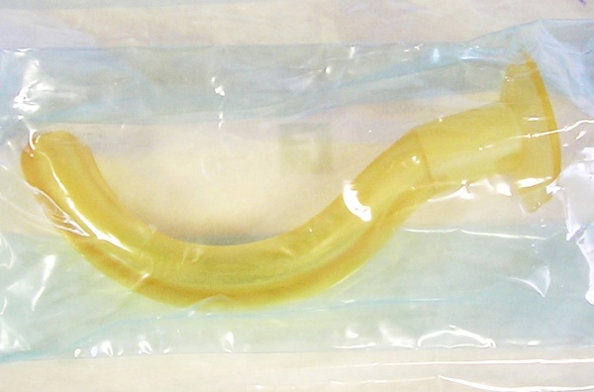
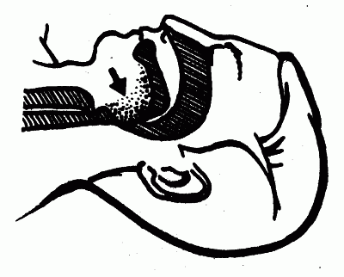
Ústní vzduchovod - Guedel
při mělkém bezvědomí dráždí kořen jazyka – nebezpečí zvracení

Slide 8
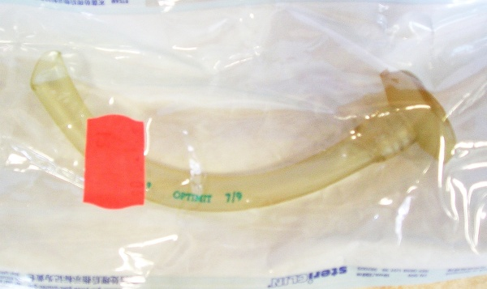
Nosní vzduchovod - Wendel
lepší tolerance než ústní, ale menší průměr
při zavádění riziko krvácení z nosu

Slide 9
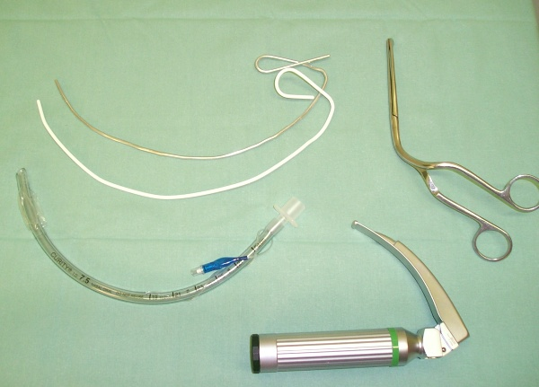
Intubace – zlatý standard
laryngoskop
OT kanyla
Magillovy kleště
zavaděče

Slide 10
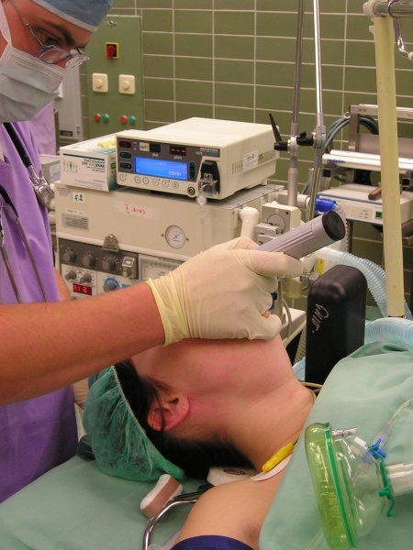
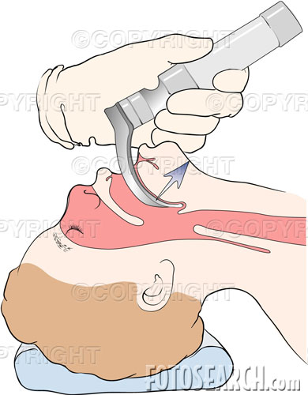
Intubace – přímá laryngoskopie

Slide 11
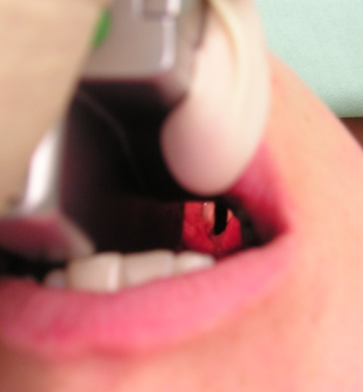
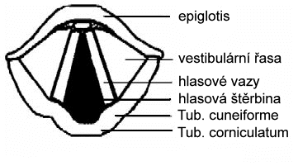
Intubace – přímá laryngoskopie

Slide 12
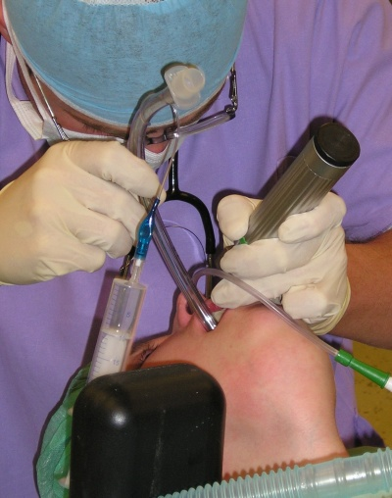
Intubace – zavedení OT kanyly

Slide 13
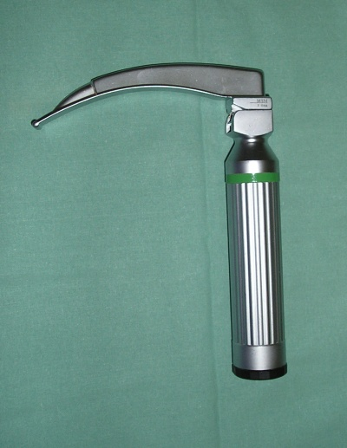
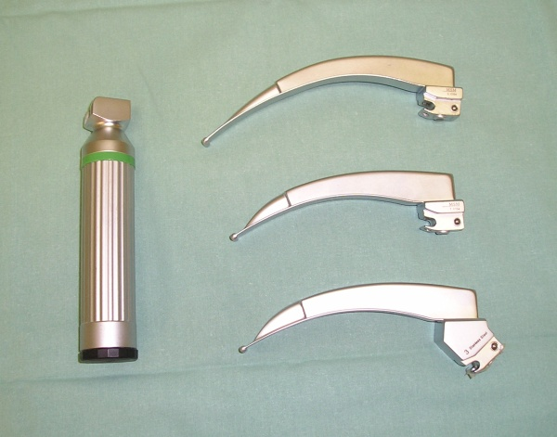
Laryngoskop – Macintosh

Slide 14
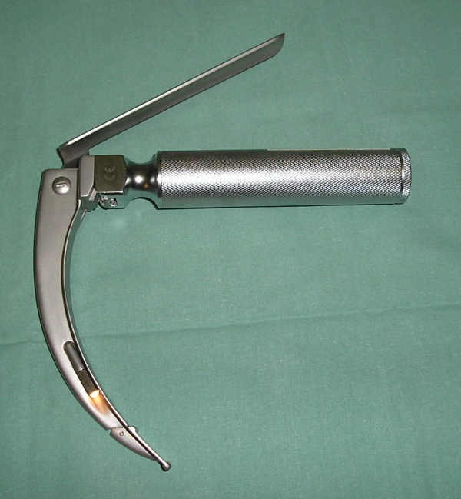
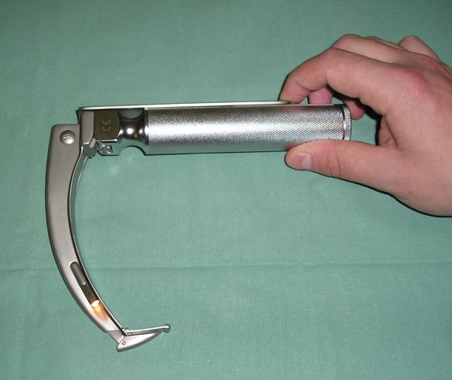
Laryngoskop - McCoy

Slide 15
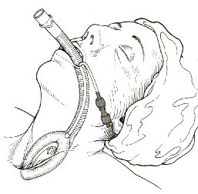
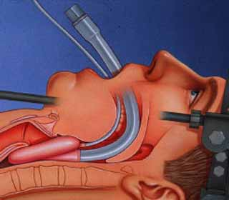
Laryngeální maska
80. léta – Archie Brain, Londýn

Slide 16
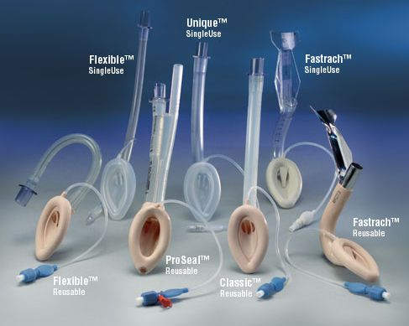
Laryngeální masky
za určitých okolností může nahradit OTI
jednodušší zavedení
horší ochrana proti aspiraci

Slide 17
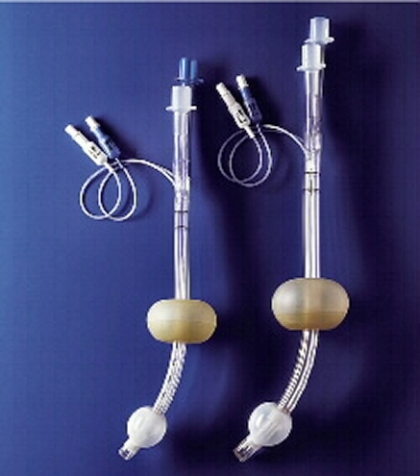
Kombitubus (combi tube)
jednoduché zavedení
není vhodný pro plánované výkony
využití v urgentních stavech (nemožná OTI)

Slide 18
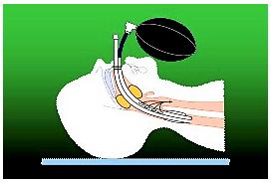
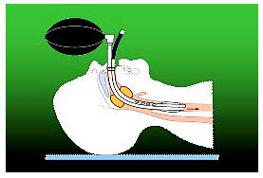
Kombitubus
tubus zaveden do jícnu
použití jako u LMA
tubus zaveden do trachey
použití jako u OTI

Slide 19
Tracheostomie
tracheotomie x tracheostomie
koniotomie (koniopunkce)
operační x punkční dilatační tracheostomie
plánovaná TS x akutní stavy (koniotomie)
tracheostomie jako definitivní řešení (tumory, laryngektomie)

Slide 20
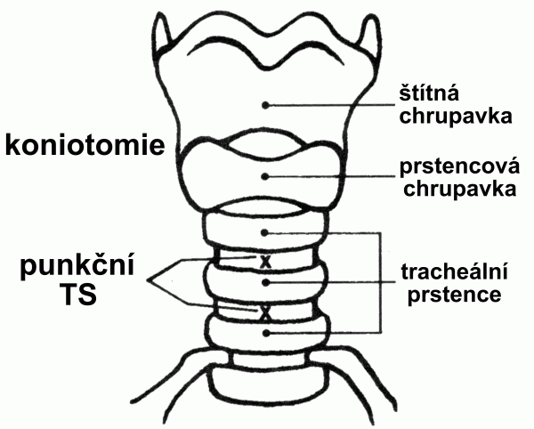
Anatomie

Slide 21
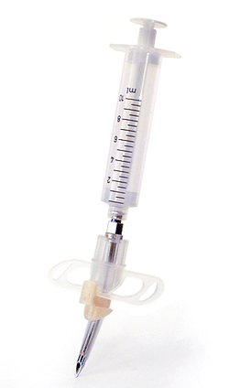
Koniotomie
použití pouze v nouzi!!
časté komplikace (časné a pozdní – krvácení, stenózy)
u dětí postačí i silná i.v. kanyla
dočasný přístup (následně nahrazen OTI nebo TS)

Slide 22
Péče o pacienta s invazivním zajištěním DCD
SEMIREKUMBENTNÍ POLOHA (FOWLEROVA POLOHA)
MANAGEMENT TLAKU OBTURAČNÍ MANŽETY
DRENÁŽ SUBGLOTICKÉHO PROSTORU
PÉČE O OKRUH VENTILÁTORU
ENDOBRONCHIÁLNÍ ODSÁVÁNÍ
POLOHOVÁNÍ ETK
PREVENCE DYSKOMFORTU

Slide 23
Ventilátorová pneumonie
Ventilátorová pneumonie je definována jako pneumonie získaná v nemocničním prostředí vyskytující se za 48-72 hodin po endotracheální intubaci
Z časového hlediska můžeme rozdělit VAP na časnou, která se vyskytuje za méně než 5 dní od intubace a pozdní, vyskytující se za 5 dní a více od intubace. Časná VAP (early onset VAP) je spojena s minimální mortalitou, je způsobena obvykle komunitními patogeny a má také lepší prognózu, neboť jsou tyto patogeny citlivé na antibiotika. Pozdní VAP (late onset VAP) je vyvolána zejména rezistentními mikroorganismy.

Slide 24
Ventilátorová pneumonie, VAP
Diagnostická kritéria:
Nový nebo progredující infiltrát plus ≥ 2 z následujícího:
- horečka
- leukocytosa nebo leukopenie
- purulentní sputum
Invasivní diagnostické procedury – bronchoalveolární laváž (BAL) a „protected specimen brush“ (PSB)

Slide 25
Profylaxe NI - pneumonie
Vyhnout se intubaci – neinvazivní ventilace, pokud indikována a zvládána
Aspirace subglotického prostoru, důsledná hygiena dutiny ústní
Zvýšená poloha horní poloviny těla
Enterální nutrice

Slide 26
Profylaxe NI - pneumonie
Profylaxe stresového vředu pouze v indikovaných případech
Selektivní dekontaminace trávícího traktu ???
Zkrácení doby na UPV
Aplikace protokolů týkajících se ukončování umělé plicní ventilace

